Slide 1
第6章 长期筹资决策
第1节 资本结构的理论
第2节 资本成本的测算
第3节 杠杆利益与风险的衡量
第4节 资本结构决策分析

Slide 2
第1节 资本结构的理论
一、资本结构的概念
二、资本结构的种类
三、资本结构的价值基础
四、资本结构的意义
五、资本结构的理论观点

Slide 3
一、资本结构的概念
资本结构是指企业各种资本的价值构成及其比例关系，是企业一定时期筹资组合的结果。
资本结构有广义和狭义之分：
广义的资本结构是指企业全部资本的各种构成及其比例关系。
狭义的资本结构是指企业各种长期资本的构成及其比例关系，尤其是指长期债务资本与（长期）股权资本之间的构成及其比例关系 。
通常狭义

Slide 4
折旧
内部融资
留存收益
长期资金来源
普通股
股权资本
股票
资本结构
外部
融资
优先股
资金来源
财务结构
公司债券
长期负债
债务
资本
银行借款
短期资金来源

Slide 5
二、资本结构的种类
1.资本的权属结构
一个企业全部资本就权属而言，通常分为两大类：一类是股权资本，另一类是债务资本。企业的全部资本按权属区分，则构成资本的权属结构。资本的权属结构是指企业不同权属资本的价值构成及其比例关系。
2.资本的期限结构
一个企业的全部资本就期限而言，一般可以分为两大类：一类是长期资本；另一类是短期资本。这两类资本构成企业资本的期限结构。资本的期限结构是指不同期限资本的价值构成及其比例关系。

Slide 6
三、资本结构的价值基础
1.资本的账面价值结构
是指企业资本按会计账面价值基础计量反映的资本结构。它不太适合企业资本结构决策的要求。
2.资本的市场价值结构
是指企业资本按现时市场价值基础计量反映的资本结构。它比较适于上市公司资本结构决策的要求。
3.资本的目标价值结构
是指企业资本按未来目标价值计量反映的资本结构。它更适合企业未来资本结构决策管理的要求。

Slide 7
四、资本结构的意义
合理安排债务资本比例可以降低企业的综合资本成本率。
合理安排债务资本比例可以获得财务杠杆利益。
合理安排债务资本比例可以增加公司的价值。
一般而言，一个公司的现实价值等于其债务资本的市场价值与权益资本的市场价值之和，用公式表示为：V=B+S 。

Slide 8
五、资本结构的理论观点
1958年
1.早期资本结构理论
2.MM资本结构理论观点
3.新的资本结构理论观点

Slide 9
1.早期资本结构理论
净收益观点
净营业收益观点
传统折中观点

Slide 10
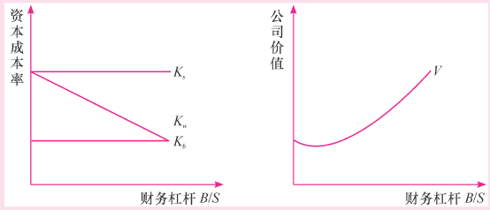
净收益观点
结论：企业价值因负债增多而上升，负债越多越好！
这种观点认为，在公司的资本结构中，债务资本的比例越大，公司的净收益或税后利润就越多，从而公司的价值就越高。

Slide 11
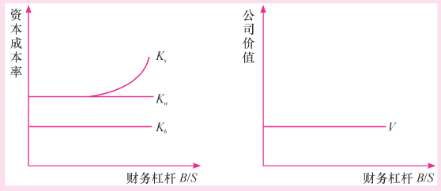
净营业收益观点
企业价值与负债没有关系！负债无关紧要！
这种观点认为，在公司的资本结构中，债务资本的多寡，比例的高低，与公司的价值没有关系。

Slide 12
对上述两种观点的评价
净收益观点是一种极端的资本结构理论观点。这种观点虽然考虑到财务杠杆利益，但忽略了财务风险。很明显，如果公司的债务资本过多，债务资本比例过高，财务风险就会很高，公司的综合资本成本率就会上升，公司的价值反而下降。
净营业收益观点是另一种极端的资本结构理论观点。这种观点虽然认识到债务资本比例的变动会产生公司的财务风险，也可能影响公司的股权资本成本率，但实际上，公司的综合资本成本率不可能是一个常数。公司净营业收益的确会影响公司价值，但公司价值不仅仅取决于公司净营业收益的多少。

Slide 13
传统折中观点
介于上述两种极端观点之间的折中观点。
按照这种观点，增加债务资本对提高公司价值是有利的，但债务资本规模必须适度。如果公司负债过度，综合资本成本率只会升高，并使公司价值下降。
上述早期的资本结构理论是对资本结构理论的一些初级认识，有其片面性和缺陷，还没有形成系统的资本结构理论。

Slide 14
2.MM资本结构理论观点
（1）MM资本结构理论的基本观点
（2）MM资本结构理论的修正观点

Slide 15
（1）MM资本结构理论的基本观点
1958年，美国的莫迪格莱尼和米勒两位教授合作发表“资本成本、公司价值与投资理论”一文 。
基本观点：在符合该理论的假设之下，公司的价值与其资本结构无关。公司的价值取决与其实际资产，而非各类债务和股权的市场价值。
命题 I ：无论公司有无债务资本，其价值 (普通股资本与长期债务资本的市场价值之和 ) 等于公司所有资产的预期收益额按适合该公司风险等级的必要报酬率予以折现。
公司资产的预期收益额相当于公司扣除利息、税收之前的预期盈利（息税前利润）
与公司风险等级相适应的必要报酬率相当于公司的综合资本成本
含义：
公司的价值不会受资本结构的影响
有债务公司的综合资本成本率等于与它风险等级相同但无债务公司的股权资本成本率
公司的股权资本成本率与综合资本成本率视公司的营业风险而定——不论企业是否有负债，企业的加权平均资本成本完全独立其资本结构，所有负债企业的加权平均资本等于同一风险等级中任一无负债企业股本成本。

Slide 16
命题 II ：利用财务杠杆的公司，其股权资本成本率随筹资额的增加而提高，公司的市场价值不会随债务资本比例的上升而增加。
含义：因为便宜的债务给公司带来的财务杠杆利益会被股权资本成本率的上升而抵消，最后使有债务公司的综合资本成本率等于无债务公司的综合资本成本率，所以公司的价值与其资本结构无关。

Slide 17
（2）MM资本结构理论的修正观点
莫迪格莱尼和米勒于1963年合作发表了另一篇论文“公司所得税与资本成本：一项修正” 。
修正观点：若考虑公司所得税的因素，公司的价值会随财务杠杆系数的提高而增加，从而得出公司资本结构与公司价值相关的结论。
命题 I：有债务公司的价值等于有相同风险但无债务公司的价值加上债务的节税利益。根据该理论，公司的资本结构与公司的价值有关，并且公司债权比例与公司价值成正比。
命题Ⅱ：MM资本结构理论的权衡理论观点。MM资本结构理论的权衡理论观点认为，随着公司债务比例的提高，公司的风险也会上升，因而公司陷入财务危机甚至破产的可能性也就越大，由此会增加公司的额外成本，降低公司的价值。因此，公司最佳的资本结构应当是节税利益和债务资本比例上升而带来的财务危机成本与破产成本之间的平衡点。

Slide 18
3.新的资本结构理论观点
代理成本理论
债务资本适度的资本结构会增加股东的价值。公司债务的违约风险是财务杠杆系数的增函数，对公司债权资本的增加，债权人的监督成本提升，债权人会要求更高的利率。这种代理成本最终要由股东承担，公司资本结构中债权比例过高会导致股东价值的降低。根据该理论，债权资本适度的资本结构会增加股东的价值

Slide 19
信号传递理论：公司可以通过调整资本结构来传递有关活力能力和风险方面的信息，以及公司如何看待股票市价的信息。
公司价值被低估时会增加债务资本；反之，公司价值被高估时会增加股权资本。
啄序理论
首先内部筹资，债权筹资，最后其他外部股权筹资。
不存在明显的目标资本结构。

Slide 20
第2节 资本成本的测算
资本成本是企业筹资管理的重要依据，也是企业资本结构决策的基本因素之一。
一、资本成本的概念内容和种类
二、资本成本的作用
三、债务资本成本率的测算
四、股权资本成本率的测算
五、综合资本成本率的测算
六、边际资本成本率的测算

Slide 21
一、资本成本的概念内容和种类
1.资本和资本成本的概念
资本是指企业筹集的长期资本，包括股权资本和长期债务成本。
资本成本是企业筹集和使用资本而承付的代价。即各种类型融资的预期报酬率——投资者的角度。通常以相对数的形式表示，称为资本成本率，简称资本成本。
2.资本成本的内容
包括用资费用和筹资费用两部分。
筹集费用：是资金在筹集过程中支付的各种费用，包括为取得银行借款支付的手续费；为发行股票、债券支付的广告费、印刷费、评估费、公证费、代理发行费等。通常这部分费用在筹资过程中一次性发生，用资过程中不再发生。
用资费用：企业为占用资金而发生的支出。包括：银行借款的利息、债券的利息、股票的股利等。一般而言，使用费用是资本成本的主要组成部分。

Slide 22
3.资本成本性质
资本成本是资金使用者向资金所有者和中介人支付的占用费和筹资费。
资本成本既具有一般产品成本的基本属性（成本），又有不同于一般产品成本的某些特征（不直接表现为生产成本）。
资本成本同资金时间价值既有联系，又有区别。
货币时间价值是资本成本基础
资本成本包括货币时间价值和投资的风险价值。

Slide 23
4.资本成本率的种类
个别资本成本率、综合资本成本率、边际资本成本率。
个别资本成本率：企业各种长期资本的成本率。包括：银行借款成本、债券成本、优先股成本、普通股成本、留存收益成本
综合资本成本率 ：企业全部长期资本成本的成本率。它是各单独的预期报酬率（成本)的加权平均。即加权平均资本成本。
边际资本成本:追加长期资本的成本率。筹资方案的依据

Slide 24
二、资本成本的作用
资本成本在企业筹资决策中的作用
个别资本成本率是企业选择筹资方式的依据。
综合资本成本率是企业进行资本结构决策的依据。
边际资本成本率是比较选择追加筹资方案的依据。
资本成本在企业投资决策中的作用
资本成本是评价投资项目，比较投资方案和进行投资决策的经济标准。
资本成本在企业经营决策中的作用
资本成本可以作为评价企业整个经营业绩的基准。

Slide 25
三、债务资本成本率的测算
1.个别资本成本率的测算原理
2.长期借款资本成本率的测算
3.长期债券资本成本率的测算

Slide 26
1.个别资本成本率的测算原理
基本公式
式中：
K表示资本成本率，以百分率表示；
D表示用资费用额；
P表示筹资额；
f表示筹资费用额；
F表示筹资费用率，即筹资费用额与筹资额的比率。

Slide 27
考虑时间价值，资本成本指公司取得资金净额的现值与各期支付的使用费用现值下等时的折现率。
公式:

Slide 28
2.长期借款资本成本率的测算
公式
K_{l}表示长期借款资本成本率；I表示长期借款年利息额；L表示长期借款筹资额，即借款本金；F表示长期借款筹资费用融资率，即借款手续费率；T表示所得税税率。
Notes:
因为时间很长

Slide 29

例6-1：ABC公司欲从银行取得一笔长期借款1000万元，手续费1%，年利率5%，期限3年，每年结息一次，到期一次还本。公司所得税税率为25%。这笔借款的资本成本率为：

Slide 30
银行借款的手续费很低，银行借款筹资费率f可以忽略不计，那么银行借款成本：
R_{l}表示借款利息率

Slide 31

例6-2：根据例6-1资料但不考虑借款手续费，则这笔借款的资本成本率为：

Slide 32
2.长期借款资本成本率的测算
在借款合同附加补偿性余额条款的情况下，企业可动用的借款筹资额应扣除补偿性余额，这时借款的实际利率和资本成本率将会上升。
K_{i}=R_{l}(1-T)L/L(1-s)
S：补偿性余额比例

Slide 33

例6-3：ABC公司欲借款1000万元，年利率5%，期限3年，每年结息一次，到期一次还本。银行要求补偿性余额20%。公司所得税税率为25%。这笔借款的资本成本率为：

Slide 34
2.长期借款资本成本率的测算
在借款年内结息次数超过一次时，借款实际利率也会高于名义利率，从而资本成本率上升。这时，借款资本成本率的测算公式为：
K_{l}=[(1+R_{l}/M)^{M}-1](1-T)
式中，M表示一年内借款结息次数。

Slide 35
例6-4：ABC公司借款1000万元，年利率5%，期限3年，每季结息一次，到期一次还本。公司所得税税率为25%。这笔借款的资本成本率为：
K_{l}=[(1+5%/4)⁴-1](1-25%)=3.82%

Slide 36
3.长期债券资本成本率的测算
不考虑货币时间价值时，债券资本成本率可按下列公式测算：
式中，K_{b}表示债券资本成本率；B表示债券筹资额，按发行价格确定；F_{b}表示债券筹资费用率。
注意：由于债券可以按面值发行，也可以折价或溢价发行，无论是以何种价格发行债券，其年利息均按照面值乘以票面利率确定，其筹资总额均按实际发行价格计算。
债券发行价格类型：
※等价
※溢价
※折价

Slide 37



例6-5：ABC 公司拟等价发行面值1000元，期限5年，票面利率8%的债券，每年结息一次；发行费用为发行价格的5%；公司所得税税率为25%。则该批债券的资本成本率为：
在上例中的债券系以等价发行，如果按溢价100元发行，则其资本成本率为：
如果按折价50元发行，则其资本成本率为：

Slide 38


考虑货币时间价值时，公司债券的税前资本成本率也就是债券持有人的投资必要报酬率，再乘以（1-T）折算为税后的资本成本率。测算过程如下:
第一步，先测算债券的税前资本成本率，测算公式为：
式中， P₀表示债券筹资净额，即债券发行价格(或现值)扣除发行费用；I表示债券年利息额；P_{n}表示债券面额或到期值；R_{b}表示债券投资的必要报酬率，即债券的税前资本成本率；t表示债券期限。
第二步，测算债券的税后资本成本率，测算公式为：

Slide 39
考虑货币时间价值后的债务资本成本现金流量图
P₀=B₀-f ——实际筹资额
0 1 2 3 4 … n
I——利息
P_{n} ——面值

Slide 40


例6-6：XYZ公司准备以溢价96元发行面额1000元，票面利率10%，期限5年的债券一批。每年结息一次。平均每张债券的发行费用16元。公司所得税税率为25%。则该债券的资本成本率为：

Slide 41
四、股权资本成本率的测算
1.普通股资本成本率的测算
2.优先股资本成本率的测算
3.保留盈余资本成本率的测算

Slide 42
普通股资本成本率确定的方法有三种：股利法、资本资产定价模型和债券投资报酬率加股票投资风险报酬率。
股利法衡量权益成本——站在公司的角度，计算将来支付给股东的股利以及当年的筹资费用
股利法也叫股利折线模型，利用普通股现值计算普通股成本。

Slide 43


1.普通股资本成本率的测算
股利折现模型
式中，P_{c}表示普通股筹资净额，即发行价格扣除发行费用；D_{t}表示普通股第t年的股利；K_{c}表示普通股投资必要报酬率，即普通股资本成本率。
如果公司实行固定股利政策，即每年分派现金股利D元，则资本成本率：
如果公司实行固定增长股利的政策，股利固定增长率为G，则资本成本率：

Slide 44


例6-7：ABC公司拟发行一批普通股，发行价格12元/股，每股发行费用1元，预定每年分派现金股利每股1.2元。其资本成本率测算为：
例6-8：XYZ公司准备增发普通股，每股的发行价格15元，发行费用1.5元，预定第一年分派现金股利每股1.5元，以后每年股利增长4%。其资本成本率测算为：

Slide 45
1.普通股资本成本率的测算
资本资产定价模型：从企业的角度看，股东的期望收益就是权益资本成本
假设普通股股东的相关风险只是市场风险
普通股投资的必要报酬率等于无风险报酬率加上风险报酬率。
式中，R_{f}表示无风险报酬率；R_{m}表示市场报酬率；β_{i}表示第i种股票的贝塔系数。
例6-9：已知某股票的β值为1.5，市场报酬率为10%，无风险报酬率为6%。该股票的资本成本率测算为：

Slide 46
（3）债券投资报酬率加股票投资风险报酬率
与债券投资相比，股票投资的风险更大。主要表现在以下方面：股利分配金额的不确定性；资本收益的不确定性；普通股东对剩余财产的最后分配权。因此，股东要求的报酬率要高于债权人要求的投资报酬率。相应地，企业采用股票筹资需要比债券筹资付出更大的代价，加之股息在税后支付，不具有抵税作用，因此，股票筹资的资金成本比债券筹资的资金成本要高。所以，股票资金成本可以用债券资金成本加上一定的风险溢价率表示。根据历史经验，风险溢价率通常在3％～5％之间。这里的风险溢价不同于 CAPM 里的风险溢价
这种测算方法比较简单，但主观性较强。

Slide 47
1.普通股资本成本率的测算
例6-10：XYZ公司已发行债券的投资报酬率为8%。现准备发行一批股票，经分析，该股票高于债券的投资风险报酬率为4%。则该股票的必要报酬率即资本成本率为：
8%+4%=12%

Slide 48
注意:
一般来说，三种方法计算出的结果会不一致，因此用以上三种方法计算的结果计算企业普通股资本成本，取其算术平均值。
企业从外部筹资，发行新的普通股票时，其资本成本的计算要考虑发行成本。

Slide 49
美国股权资本成本的估计方法
资本成本 | 现行做法
股权资本成本 | ·81%的公司运用资本资产定价模型估计股权资本成本，4%的公司运用修正的资本资产定价模型，15%的公司采用其他方法。 ·70%的公司运用为期10年或更长的国债利率作为无风险利率，7%运用为期3至5年的国债利率，而4%的公司运用国库券利率。 ·52%的公司运用公开发表的信息估计β系数，而30%的公司则自己估计β系数。 ·市场风险溢价选择差异较大，37%的公司采用5%到6%之间的风险溢价。

Slide 50
2.优先股资本成本率的测算
优先股与债券之间的区别在于优先股没有税收优惠,公司破产时，优先股的求偿权位于债券持有人之后，优先股股东的风险高于债券持有人。优先股成本为优先股股利与优先股发行价格之比。
公式
式中，Kp表示优先股资本成本率；Dp表示优先股每股年股利；Pp表示优先股筹资净额，即发行价格扣除发行费用。
优先股与债券的区别：
※到期日
※求偿权
※税前/后

Slide 51

2.优先股资本成本率的测算
例6-11：ABC 公司准备发行一批优先股，每股发行价格5元，发行费用0.2元，预计年股利0.5元。其资本成本率测算如下：

Slide 52
3.留用利润资本成本率的测算
留存收益是指没有作为股利发放给股东而留在企业继续使用的当年净利润的留存，这部分资金相当于股东对企业追加的投资。
保留盈余是否有资本成本？
也有资本成本，不过是一种机会资本成本。和普通股一样，股东对留存收益资金也要求获得同样的报酬率。
应当如何测算保留盈余的资本成本？
与普通股基本相同，只是不考虑筹资费用。

Slide 53
计算公式：
股利不断增加的留存收益成本：

Slide 54
【例】假设BBC公司流通在外的普通股股数为650 万股，每股面值10元,目前每股市场价格11.625元，年股利支付额为每股0.2125元，预计以后每年按15%增长，筹资费率为发行价格的6%。则以留存收益资本成本代替普通股资本成本 ，则留存收益资本成本
普通股的资本成本：
留存收益成本

Slide 55
非股份制企业股权资本成本率的测算
投入资本筹资协议有的约定了固定的利润分配比例，这类似于优先股，但不同于普通股；
投入资本及保留盈余不能在证券市场上交易，无法形成公平的交易价格，因而也就难以预计其投资的必要报酬率。

Slide 56
五、综合资本成本率的测算
1.综合资本成本率的决定因素
个别资本成本率、各种长期资本比例
2.公式：是以各种资金所占的比重为权数，对各种资金成本进行加权平均计算出来的资金成本
式中：K_{w}——综合资本成本率
K_{j}——第j种个别资本成本率
W_{j}——第j种资本比例

Slide 57
3.综合资本成本率中资本价值基础的选择
账面价值权数：其账面数据来自于账簿和资产负债表。
市场价值权数：这种方法以债券、股票的现行市场价值为依据来确定权数。其计算数据来自于证券市场中债券和股票的交易价格。
目标价值权数：这种方法是以债券、股票的预计目标市场价值为权数，来计算加权平均资本成本。其数据是由有关财务人员根据公司未来筹资的要求和公司债券、股票在证券市场上的变动趋势预测得出的。
一般认为较合理的是市场价值，因为市场价值更接近于证券出售所能得到的金额，而且公司理财的目标是股东财富最大化，也就是股票价格最大化，而股票价格是由市场决定的。

Slide 58
例6-12：ABC公司现有长期资本总额10000万元，其中长期借款2000万元，长期债券3500 万元，优先股1000万元，普通股3000万元，保留盈余500万元；各种长期资本成本率分别为4%，6%，10%，14%和13%。该公司综合资本成本率可按如下两步测算。
第一步，计算各种长期资本的比例。
长期借款资本比例=2000/10000=0.20或20%
长期债券资本比例=3500/10000=0.35或35%
优先股资本比例=1000/10000=0.10或10%
普通股资本比例=3000/10000=0.30或30%
保留盈余资本比例=500/10000=0.05或5%
第二步，测算综合资本成本率
K_{w}=4%×0.20+6%×0.35+10%×0.10+14%×0.30+13%×0.05=8.75%

Slide 59
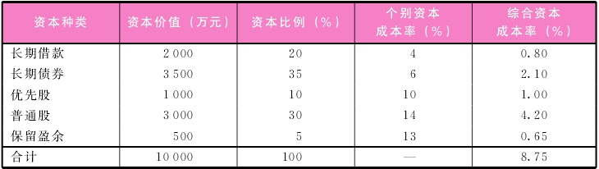
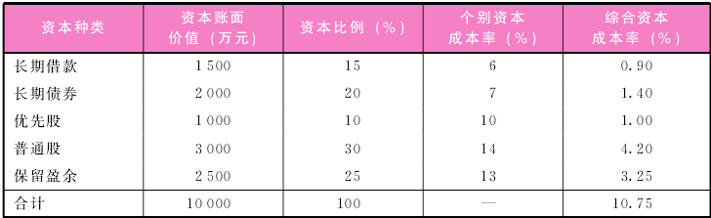
上述计算过程亦可列表进行：
例6-13：ABC公司若按账面价值确定资本比例，测算综合资本成本率，如表6-2所示。

Slide 60
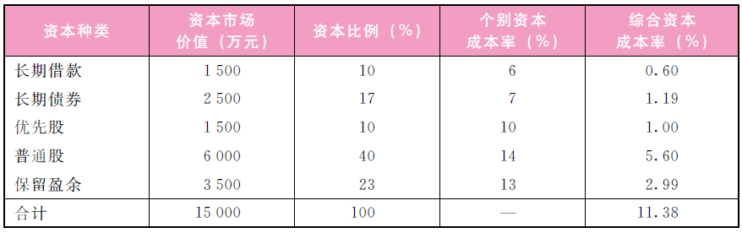
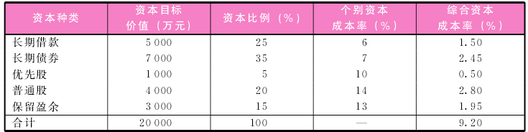
例6-14：ABC公司若按市场价值确定资本比例，测算综合资本成本率，如表6-3所示。
例6-15：ABC公司若按目标价值确定资本比例，进而测算综合资本成本率，如表6-4所示。

Slide 61
注意：债务成本是实际成本要考虑税率的影响

Slide 62
公司的税率对于WACC的计算非常重要，因为支付的利息免税
只有债务和权益
K_{WACC}=(1-L)K_{e}+L(1-T)K_{d}
L:债务资本占全部资本的比重
K_{e}:权益资本成本
T:公司的所得税
K_{d}：税前债务资本成本

Slide 63
例子：
某企业的β=0.79，国库券的利息是4.07%,市场的风险溢价是 6.89%，该企业在4月1日借入的债务按5.73%计息，公司所得税40%. 按市场价值计算的负债-价值比为16.07%。求该公司的WACC

Slide 64
债务成本
权益资本成本

Slide 65
该公司的资金成本为8.53%。

Slide 66
六、边际资本成本率的测算
企业追加筹资时，应考虑追加筹资的资本成本，即边际资本成本。该成本是筹资决策的依据。
1.边际资本成本率的测算原理
边际资本成本率是指企业追加筹资的资本成本率，即企业新增1元资本所需负担的成本。
边际资本成本实质是追加筹资的加权平均资本成本，计算公式：
即追加筹资
的资本结构
边际资
本成本
追加某种筹资的资本成本
×
追加该种资本
的来源构成
∑
=
其权数应为市场价值权数，不应使用账面价值权数。

Slide 67
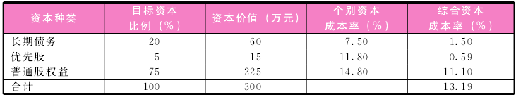
例6-16：XYZ公司现有长期资本总额1000万元，其目标资本结构（比例）为：长期债务0.20，优先股0.05，普通股权益(包括普通股和保留盈余)0.75。现拟追加资本300万元，仍按此资本结构筹资。经测算，个别资本成本率分别为：长期债务7.50%，优先股11.80%， 普通股权益 14.80%。
该公司追加筹资的边际资本成本率测算如表6-5所示。

Slide 68
2.边际资本成本率规划
企业在追加筹资时，需要选择不同规模范围的筹资组合，预先测算边际资本成本率。
步骤：
确定目标资本结构：目标资金结构应该是企业的最优资金结构，即资金成本最低、企业价值最大时的资金结构。企业筹资时，应首先确定目标资金结构，并按照这一结构确定各种筹资方式的筹资数量。
测算各种资本的成本率：每种筹资方式的资金成本不是一成不变的，往往是筹资数量越多，资金成本就越高。因此，在筹资时要确定不同筹资范围内的资金成本水平（是指保持某资本成本条件下可以筹集到的资金总限额 ）。

Slide 69
测算筹资总额分界点
测算筹资总额分界点是某一种或几种个别资金成本发生变化从而引起加权平均资金成本变化时的筹资总额。随着企业筹资总额的增加，每种筹资方式的筹资额也将随之增加，当筹资增加到一定量时，将引起个别资金成本和综合资金成本的变化，这时的筹资数额即为筹资总额突破点 。
计算筹资总额分界点=第j种筹资方式的成本分界点/目标资金结构中第I种筹资方式所占的比重
BP_{j}=TF_{j}/W_{j}
BP_{j}表示筹资总额分界点；TF_{j}表示第j种资本的成本率分界点；W_{j}表示目标资本结构中第j种资本的比例。

Slide 70
计算边际资金成本
根据上一步骤计算出的筹资总额突破点排序，可以列出预期新增资金的范围及相应的综合资金成本。值得注意的是：此时的综合资金成本的实质就是边际资金成本，即每增加单位筹资而增加的成本。

Slide 71
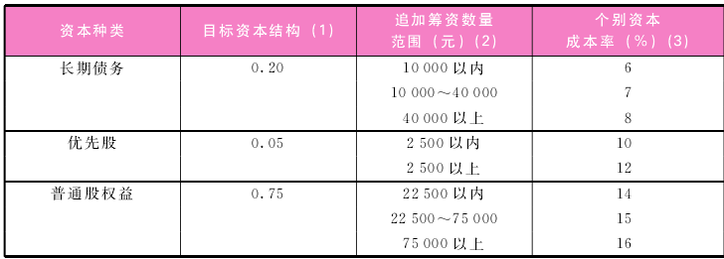
例6-17：ABC公司目前拥有长期资本100万元。其中，长期债务20万元，优先股5万元，普通股 (含保留盈余) 75万元。为了适应追加投资的需要，公司准备筹措新资。试测算建立追加筹资的边际资本成本率规划。
第一步，确定目标资本结构。
第二步，测算各种资本的成本率。
测算结果见表6-6。

Slide 72
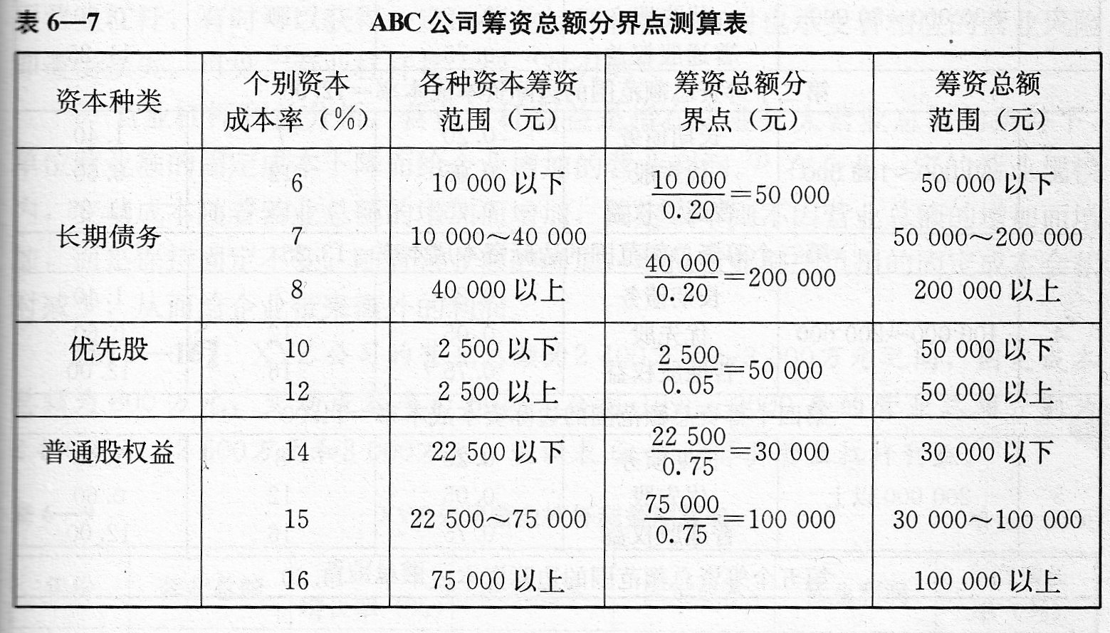
第三步，测算筹资总额分界点。
测算公式为：BP_{j}=TF_{j} / W_{j}。式中，BP_{j}表示筹资总额分界点；TF_{j}表示第j种资本的成本率分界点；W_{j}表示目标资本结构中第j种资本的比例。
该公司的追加筹资总额范围的测算结果如表6-7所示。

Slide 73
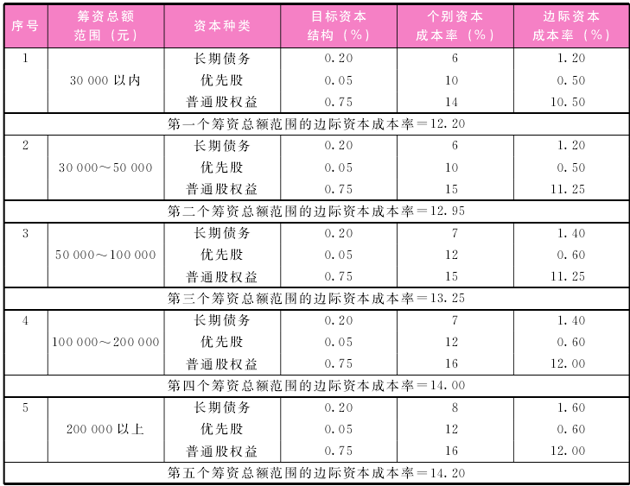
第四步，测算边际资本成本率。
0.2*7%+0.05*12%+0.75*15%=13.25%

Slide 74
第3节 杠杆利益与风险的衡量
“给我一个支点,我可以撬起整个地球”
什么是财务中的杠杆
营业杠杆和营业风险
财务杠杆和财务风险
联合杠杆和总风险

Slide 75
财务中的杠杆效应
由于特定费用的存在，当某一财务变量以较小幅度变动时，另一相关财务变量会以较大幅度变动。
成本、边际贡献与息税前利润EBIT

Slide 76
（一）成本以及分类
成本习性：成本总额与业务量总数的内在依存关系
固定成本：
定义：成本总额不受业务量变动的影响，在一定时期和一定业务量范围内，相对固定的成本。如设备、厂房的分期支出（折旧）、管理人员工资、广告费等。
特点：
从总额来看，保持相对固定；
从单位成本来看，随着业务量的变动呈反向变化。

Slide 77
固定成本
图示：
固定成本（千元）
单位固定成本（元）
6
4
2
y=a
6
4
2
Y=a/x
0 2 4 6 8
产量（千件）
0 2 4 6
产量（千件）

Slide 78
2. 变动成本
定义：变动成本是在一定期间和一定业务量范围内，其总额随着业务量的变动而成正比例变动的成本。例如：直接材料、直接人工等。
特点：
从总额来看，随着业务量的增减变动成正比例变动；
从单位成本来看，保持相对固定。

Slide 79
变动成本
图示：
变动成本（万元）
单位变动成本元）
12
8
4
Y=bx
15
10
5
Y=b
0 2 4 6 8
产量（千件）
0 2 4 6
产量（千件）

Slide 80
总成本
销售收入
Y收入、成本
总成本
bx
固定成本
a
0
保本点（盈亏
平衡点）
X(业务销售量)
总成本=固定成本+单位变动成本×业务量 Y=a+bX

Slide 81
(二) 边际贡献
1.定义：
边际贡献又称为贡献边际，贡献毛益，创利额。
边际贡献是指由产品的销售收入扣减相应变动成本之后的差额。
2.边际贡献的计算:
① 边际贡献总额=销售收入-变动成本=px-bx
② 单位边际贡献=单价-单位变动成本=p-b

Slide 82
边际贡献率=边际贡献÷销售收入×100%
或 =单位边际贡献÷单价× 100%
变动成本率=变动成本÷销售收入×100%
销售收入
变动成本
边际贡献
-
=
销售收入
销售收入
销售收入
1 - 变动成本率 = 边际贡献率

Slide 83
(三) 息税前利润（EBIT）
息税前利润：支付利息和交纳所得税之前的利润.
息税前利润=销售收入总额-变动成本总额-固定成本
或:
EBIT=px-bx-a=(p-b)x-a

Slide 84
三、营业风险和营业杠杆
1.营业风险（经营风险）
含义：是指经营上的原因导致的风险，即未来的EBIT的不确定性。
EBIT=Q(P-v)-F
影响经营风险的因素
产品需求变动
产品价格变动
产品成本变动
…………

Slide 85
三、营业杠杆和营业风险
营业杠杆（经营杠杆、营运杠杆）：由于企业经营成本中由于固定成本的存在导致息税前利润变动率大于营业收入变动率。
固定成本的存在是经营杠杆的前提。
问题：为什么固定成本的存在导致息税前利润变动率大于营业收入变动率？
企业的息税前利润：
单价p和单位变动成本v不变，由于存在固定成本F，随着销量Q的增长，会使息税前利润更快速地增长；反之，亦然。由此，形成了营业杠杆。
经营杠杆效应：收益和损失
经营杠杆
Q
EBIT

Slide 86
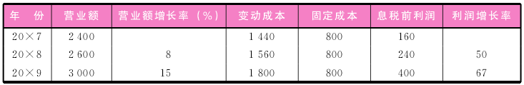
例6-18：XYZ公司在营业总额为2400万元~3000万元以内，固定成本总额为800万元，变动成本率为60%。公司20×7-20×9年的营业总额分别为2400万元、2600万元和3000万元。
现测算其营业杠杆利益，如表6-9所示。
20*8比20*7营业收入增长8%，息税前利润增长50%
20X9比20X8营业收入增长15%，息税前利润增长67%。
由于XYZ公司有效地利用了营业杠杆，获得了较高的营业杠杆利益，即息税前利润的增长幅度高于营业总额的增长幅度。

Slide 87
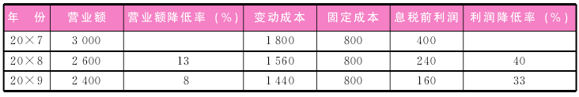
例6-19：假定XYZ公司20×7-20×9年的营业总额分别为3000万元、2600万元和2400万元，每年的固定成本都是800万元，变动成本率为60%。下面以表6-11测算其营业风险。
XYZ公司在营业收入2400-3000万元的情况下，每年的固定成本都是800万元，随着营业收入总额的下降，息税前利润以更快的速度下降。

Slide 88
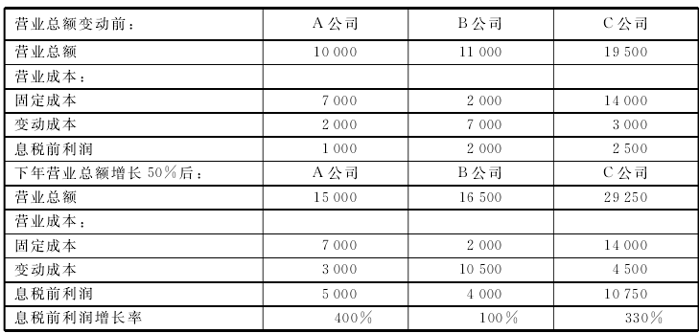
下面再对拥有不同营业杠杆的三家公司进行比较分析。其中，A公司的固定成本大于变动成本，B公司的变动成本大于固定成本，C公司的固定成本是A公司的2倍。现测算A，B，C三个公司的营业杠杆利益，如表6-10所示。
尽管下年度营业总额的增长率相同，都是50 ％，但由A，B，C三家公司的具体情况不同，尤其是营业杠杆即固定成本比例的大小不同，营业利润的增长率不相等，其中A公司最高为400％，C公司次之为330%，B最低为100％。由此可见营业杠杆对营业利润的影响作用。下降50%呢？

Slide 89
3.营业杠杆与营业风险的关系
经营风险
EBIT=Q(P-v)-F
影响经营风险的因素
企业的经营风险跟行业有关，公用事业单位的经营风险小于制造业。
经营杠杆本身并不是利润不稳定的根源，只是扩大市场和生产等不确定性因素对利润的变动影响。营业杠杆对营业风险的影响最为综合，企业欲取得营业杠杆利益，就需承担由此引起的营业风险，需要在营业杠杆利益与风险之间作出权衡。
结论：营业杠杆高，营业风险大；反之，不对！
产品需求变动
产品价格变动
产品成本变动
固定成本的比重，即营业杠杆
…………

Slide 90
4. 营业杠杆的衡量指标 ——营业杠杆系数
营业杠杆系数是指企业营业利润的变动率相当于营业收入变动率的倍数。
定义公式：
单价不变
DOL——经营杠杆系数
EBIT——营业利润，即税息前利润
ΔEBIT——税息前利润变动额
S——销售收入
ΔS——营业收入的变动额
Q——销售量
ΔQ——销售量的变动额

Slide 91
企业的固定成本为零，经营杠杆系数1；
固定成本越大，经营杠杆系数越大；
息税前利润越大，经营杠杆系数越小
为了便于计算，上列公式可变换为：
S：营业收入

Slide 92

例6-20：XYZ公司的产品销量40000件，单位产品售价1000元，销售总额4000万元，固定成本总额为800万元，单位产品变动成本为600元，变动成本率为60%，变动成本总额为2400万元。
其营业杠杆系数为：
含义：在销量40000水平下，销售收入每增长1%，EBIT将增长2%，如果预期下一年的销售收入增长10%，企业的EBIT增长20%；反之。
一般而言，企业的营业杠杆系数越大，营业杠杆利益和营业风险就越高；企业的营业杠杆系数越小，营业杠杆利益和营业风险就越低。反映了经营风险（固定成本增加，DOL系数变大）。
注意：在计算经营杠杆系数时，必须考虑一定的销售水平。

Slide 93
问题：经营杠杆系数能不能是负数？
可以，说明没有达到保本点，增加销售量，可以减少亏损

Slide 94
5.影响经营杠杆系数的因素
产品销量的变动
产品售价的变动
单位产品变动成本的变动
固定成本总额的变动

Slide 95




在上例中，假定产品销售数量由40000件变为42000件，其他因素不变，则营业杠杆系数会变为：
假定产品销售单价由1000元变为1100元，其他条件不变， 则营业杠杆系数会变为：
假定变动成本率由60%升至65%，其他条件不变，则营业杠杆系数会变为：
假定产品销售总额由4000万元增至5000万元，同时固定成本总额由800万元增至950万元，变动成本率仍为60%。这时，XYZ公司的营业杠杆系数会变为：

Slide 96
结论：
影响DOL的四个因素 | 与DOL的变化方向 | 与EBIT的变化方向
销售量（Q）↑ | DOL↓ | EBIT↑
单位价格（P）↑ | DOL↓ | EBIT↑
单位变动成本（V）↑ | DOL↑ | EBIT↓
固定成本（F）↑ | DOL↑ | EBIT↓
经营杠杆系数（DOL）越大，经营风险越大。

Slide 97
经营杠杆系数的作用
有助于管理者进行公司成本结构变动决策。
比如：是否用机器代替人工
机器代替人工→固定成本增长，变动成本减少（人工）→经营杠杆度提高→如果经济行情好，执行

Slide 98
特别提示
经营杠杆系数本身并不是经营风险变化的来源，它只是衡量经营风险大小的量化指标。事实上，是销售和成本水平的变动，引起了息税前收益的变化，而经营杠杆系数只不过是放大了EBIT的变化，也就是放大了公司的经营风险。因此，经营杠杆系数应当仅被看作是对“潜在风险”的衡量，这种潜在风险只有在销售和成本水平变动的条件下才会被“激活”。

Slide 99
二、财务风险与财务杠杆
1.财务风险
又称筹资风险，是指与筹资有关的风险。公司在融资活动中，发行固定收益债券后，由普通股股东承担的额外风险，即对每股收益的影响。财务风险是企业融资决策的必然结果。
随着负债的增加，提升的企业的破产机会和普通股收益变动幅度的不确定性。

Slide 100
财务杠杆
EBIT
EPS
2.财务杠杆：亦称筹资杠杆，由于固定财务费用的存在而导致普通股收益变动率大于息税前利润变动率的现象。
固定财务费用的存在是财务杠杆的前提.
在企业筹资中有固定财务费用支出的债务和优先股,就存在财务杠杆的作用.

Slide 101
财务杠杆原理
如果没有优先股，D=0
从公式可知，由于债务利息I的存在，息税前利润的变化，会引起税后利润（EAT）更快速地变化，由此形成了财务杠杆。
优先股股利
EPS：每股收益
EAT：税后利润
N:在外流通的普通股数

Slide 102
财务杠杆效应
运用财务杠杆，企业可以获得一定的财务杠杆利益，同时也承受相应的财务风险。
财务杠杆利益：亦称融资杠杆利益，是指企业利用债务筹资这个财务杠杆而给权益资本带来的额外收益。
财务损失：

Slide 103
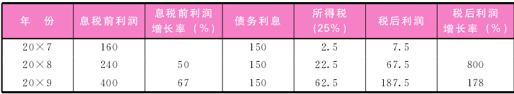
财务杠杆利益分析
亦称融资杠杆利益，是指企业利用债务筹资这个财务杠杆而给权益资本带来的额外收益。
例6-21：XYZ公司20×7-20×9年的息税前利润分别为160万元、240万元和400万元，每年的债务利息为150万元，公司所得税税率为25%。该公司财务杠杆利益的测算如表6-12所示。
资本结构一定、债务利息固定不变，随着息税前利润的增长，税后利润以更快的速度增长，从而使企业所有者获得财务杠杆利益。

Slide 104
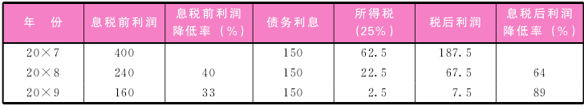
财务风险分析
例6-22：假定XYZ公司20×7-20×9年的息税前利润分别为400万元、240万元和160万元，每年的债务利息都是150万元，公司所得税税率为25%。该公司财务风险的测算如表6-13所示。

Slide 105
3.财务杠杆的计量(财务杠杆系数DFL)
财务杠杆系数是指指普通股每股收益变动率相当于息税前利润变动率的倍数，它反映了财务杠杆的作用程度。
定义公式：
简化公式（没有优先股）
DFL——财务杠杆系数
ΔEPS——普通股每股利润变动额
EPS——基期普通股每股利润
I——利息

Slide 106
存在优先股：将税后支付的优先股股利调整为税前列支额
EBIT
DFL
=
EBIT-I-d/(1-T)

Slide 107

例6-23：ABC公司全部长期资本为7500万元，债务资本比例为0.4，债务年利率为8%，公司所得税税率为25%，息税前利润为800万元。
其财务杠杆系数测算如下：
含义：息税前利润增长10%，普通股每股收益将增长14.3%；反之，下降14.3%。
财务杠杆系数越大，企业的财务杠杆利益和财务风险就越高；财务杠杆系数越小，企业财务杠杆利益和财务风险就越低（企业负债越多，DFL越大，财务风险大，衡量财务风险）。
财务风险大，说明企业破产或获得更大收益的机会越多。
DFL=1，说明企业没有负债也没有优先股

Slide 108
4.财务杠杆与财务风险的关系
和经营杠杆和经营风险一样。
通过DFL公式可以知道影响财务风险的因素
控制财务风险的方法主要是控制负债比率。

Slide 109
3.影响财务杠杆利益与风险的其他因素
资本规模的变动
资本结构的变动
债务利率的变动
息税前利润的变动

Slide 110




在上例中，假定资本规模由7500万元变为8000万元，其他因素保持不变，则财务杠杆系数变为：
在上例中，假定债务资本比例变为 0.5，其他因素保持不变，则财务杠杆系数变为：
在上例中，假定其他因素不变，只有债务利率发生了变动，由8%降至7%， 则财务杠杆系数变动为：
在上例中，假定息税前利润由800万元增至1000万元，在其他因素不变的情况下，财务杠杆系数变为：

Slide 111
三、总（联合）风险与总（联合）杠杆
公司总风险是指经营风险和财务风险之和。
由于固定生产成本和固定财务费用的共同存在而导致的每股收益变动率大于销售业务量变动率的杠杆效应，称为总杠杆（联合杠杆），反映销售量与每股收益之间的关系，用于衡量销售量变动对普通股每股收益变动的影响程度。

Slide 112
◎ 联合杠杆产生的原因
经营杠杆
财务杠杆
Q
EPS
EBIT
联合杠杆
由于存在固定生产成本，产生经营杠杆效应，使息税前利润的变动率大于销售量的变动率；
由于存在固定财务费用，产生财务杠杆效应，使公司每股收益的变动率大于息税前利润的变动率。
销售额稍有变动就会使每股收益产生更大的变动，这就是联合杠杆效应。
联合杠杆是由于同时存在固定生产成本和固定财务费用而产生的

Slide 113
2.联合杠杆系数的测算
例6-24：ABC公司的营业杠杆系数为 2，财务杠杆系数为1.5。该公司的联合杠杆系数测算为：
DCL=2×1.5=3
含义：当公司营业总额或营业总量增长1倍时，普通股的每股税后利润将增长3倍，具体反映公司的联合杠杆利益，当公司营业总额下降1倍时，普通股的每股税后利润将下降3倍，具体反映公司的联合杠杆风险。

Slide 114
企业决策、杠杆、风险在收益流中
的相互影响
投资决策
融资决策
资本结构
资产结构
成本结构
固定财务费用
经营杠杆
财务杠杆
销售收入
波动程度
EBIT波
动程度
每股收益EPS
波动程度
企业杠杆大小最终取决于投融资决策。

Slide 115
总杠杆系数（DTL）越大，公司总风险越大。
经营风险
控制难度较大
公司总风险
财务风险
控制程度相对大于对经营风险的控制
例子：铱星

Slide 116
例
某公司去年的损益表有关资料如下:
销售收入 4000万元、变动成本2400万元、固定成本1000万元、息税前利润600万元、利息200万元、所得税200万元。要求:
（1）计算经营杠杆系数、财务杠杆系数和复合杠杆系数。
（2）若今年销售收入增长30%，息税前利润与净利润增长的百分比是多少？

Slide 117
例解
（1）DOL=（4000-2400）÷600=2.67
DFL=600÷(600-200)=1.5
DCL=2.67×1.5=4
(2)息税前利润增长百分比
=30%×2.67=80%
净利润增长百分比
=30%×4=120%

Slide 118
练习题
某公司2003年销售产品100万件,单价60元,单位变动成本40元.固定成本总额 为1000万元.公司负债500万元,年利息率为10%,并须每年支付优先股股利12万元,所得税率33%.要求:
(1)计算2003年边际贡献;
(2)计算2003年息税前利润;
(3)计算该公司复合杠杆系数.

Slide 119
第4节 资本结构决策分析
一、资本结构决策影响因素的定性分析
二、资本结构决策的资本成本比较法
三、资本结构决策的每股收益分析法
四、资本结构决策的公司价值比较法

Slide 120
一、资本结构决策影响因素的定性分析
1.企业财务目标的影响分析
利润最大化、股东财富最大化、公司价值最大化。
2.企业发展阶段的影响分析
3.企业财务状况的影响分析
4.投资者动机的影响分析
5.债权人态度的影响分析
6.经营者行为的影响分析
7.税收政策的影响分析
8.行业差别分析

Slide 121
二、资本结构决策的资本成本比较法
1.资本成本比较法的含义
资本成本比较法是指在适度财务风险的条件下，测算可供选择的不同资本结构或筹资组合方案的综合资本成本率，并从中选出加权平均资金成本最低的方案为最佳资金结构方案的方法。
最佳资本结构：企业在适度财务风险下，使其预期的综合资本成本率最低，同时企业价值最大的资本结构。
2.初始筹资的资本结构决策
3.追加筹资的资本结构决策
方法一：直接测算各备选追加筹资方案的边际资本成本率，选择最低
方法二：分别将各备选筹资方案与原有最佳资本结构汇总，选择汇总资本结构综合资本成本率最低的方案
4.资本成本比较法的优缺点

Slide 122
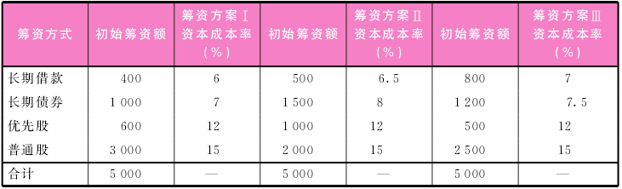
2.初始筹资的资本结构决策
例6-25：XYZ公司在初创时需资本总额5000万元，有如下三个筹资组合方案可供选择，有关资料经测算列入表6-14。
假定XYZ公司的第Ⅰ，Ⅱ，Ⅲ三个筹资组合方案的财务风险相当，都是可以承受的。

Slide 123
确定最佳筹资组合方案即最佳资本结构步骤：
第一步，测算各方案各种筹资方式的筹资额占筹资总额的比例及综合资本成本率。
方案Ⅰ 各种筹资方式的筹资额比例
长期借款400÷5000=0.08
长期债券1000÷5000=0.20
优先股600÷5000=0.12
普通股3000÷5000=0.60
综合资本成本率为：
6%×0.08+7%×0.20 + 12%×0.12+ 15%×0.60=12.32%

Slide 124
方案Ⅱ各种筹资方式的筹资额比例
长期借款500÷5000=0.1
长期债券1500÷5000=0.3
优先股1000÷5000=0.2
普通股2000÷5000=0.4
综合资本成本率为：
6.5%×0.1+8%×0.3+12%×0.2+15%×0.4=11.45%

Slide 125
方案Ⅲ各种筹资方式的筹资额比例
长期借款800÷5000=0.16
长期债券1200÷5000=0.24
优先股500÷5000=0.10
普通股2500÷5000=0.50
综合资本成本率为： 7%×0.16+7.5%×0.24+12%×0.10+15%×0.50=11.62%

Slide 126
第二步，比较各个筹资组合方案的综合资本成本率并作出选择。
筹资组合方案Ⅰ，Ⅱ，Ⅲ的综合资本成本率分别为12.36%，11.45%和11.62%。
经比较，方案Ⅱ的综合资本成本率最低，故在适度财务风险的条件下，应选择筹资组合方案Ⅱ作为最佳筹资组合方案，由此形成的资本结构可确定为最佳资本结构。

Slide 127
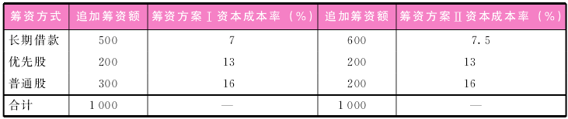
3.追加筹资的资本结构决策
例6-26：XYZ公司拟追加融资1000万元，现有两个追加筹资方案可供选择，有关资料经测算整理后列入表6-15。
方法一
方法二

Slide 128
方法一：追加筹资方案的边际资本成本率比较法
首先，测算追加筹资方案Ⅰ的边际资本成本率： 7%×(500÷1000)+13%×(200÷1000)+16%×(300÷1000) =10.9%
然后，测算追加筹资方案Ⅱ的边际资本成本率： 7.5%×(600÷1000)+13%×(200÷1000)+16%×(200÷1000)=10.3%
比较两个追加筹资方案。方案Ⅱ的边际资本成本率为10.3%，低于方案Ⅰ。
因此，在适度财务风险的情况下，方案Ⅱ优于方案Ⅰ，应选追加筹资方案Ⅱ。追加筹资方案Ⅱ为最佳筹资方案，由此形成的XYZ公司新的资本结构为最佳资本结构。若XYZ公司原有资本总额为5000万元，资本结构是：长期借款500万元、长期债券1500万元、优先股1000万元、普通股2000万元，则追加筹资后的资本总额为6000万元，资本结构是：长期借款1100万元，长期债券1500万元，优先股1200万元，普通股2200万元。

Slide 129
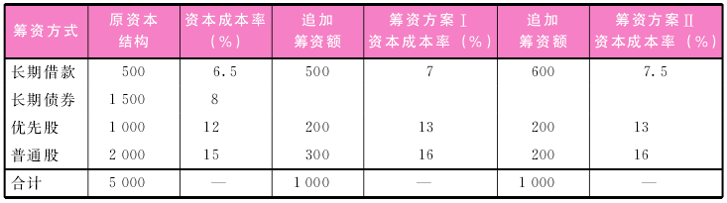
方法二：备选追加筹资方案与原有资本结构综合资本成本率比较法
首先，汇总追加筹资方案和原资本结构，形成备选追加筹资后资本结构，如表6-16所示。
然后，测算汇总资本结构下的综合资本成本率
追加筹资方案Ⅰ与原资本结构汇总后的综合资本成本率为：
(6.5%×500÷6000+7%×500÷6000)+(8%×1500÷6000) +(12%×1000÷6000+13%×200÷6000)+[16%×(2000+300)÷6000］ =11.69%
追加筹资方案Ⅱ与原资本结构汇总后的综合资本成本率为： (6.5%×500÷6000+7.5%×600÷6000)+(8%×1500÷6000)+［13%×(1000+200) ÷6000］+16%×(2000+200)÷6000］=11.59%

Slide 130
在上列计算中，根据股票的同股同利原则，原有普通股票应按新发行股票的资本成本率计算，即全部普通股票按新发行股票的资本成本率计算其总的资本成本率。

Slide 131
最后，比较两个追加筹资方案与原资本结构汇总后的综合资本成本率。
方案Ⅱ与原资本结构汇总后的综合资本成本率为11.59%，低于方案Ⅰ与原资本结构汇总后的综合资本成本率。因此，在适度财务风险的前提下，追加筹资方案Ⅱ优于方案Ⅰ，由此形成的XYZ公司新的资本结构为最佳资本结构。
由此可见，XYZ公司追加筹资后，虽然改变了资本结构，但经过分析测算，做出正确的筹资决策，公司仍可保持资本结构的最优化。

Slide 132
4．资本成本比较法的优缺点
资本成本比较法的测算原理容易理解，测算过程简单。但该法仅以资本成本率最低为决策标准，没有具体测算财务风险因素，其决策目标实质上是利润最大化而不是公司价值最大化。资本成本比较法一般适用于资本规模较小，资本结构较为简单的非股份制企业。

Slide 133
三、资本结构决策的每股收益分析法
1.每股收益分析法的含义
研究资本结构，不能脱离企业的获利能力。企业的获利能力一般用息税前利润（EBIT）表示。同理，研究资本结构，不能不考虑它对股东财富的影响。股东财富一般用每股利润（EPS）来表示。将以上两方面联系起来，分析资金结构与每股收益之间的关系，进而来确定合理的资本结构的方法，叫息税前利润――每股收益分析法，简写为EBIT－EPS分析法。因为这种方法要确定每股收益的无差异点所以又叫每股收益无差异点法。每股收益分析法是利用每股收益无差别点来进行资本结构决策的方法。
所谓每股收益无差别点是指两种或两种以上筹资方案下普通股每股收益相等时的息税前利润点，亦称息税前利润平衡点，有时亦称筹资无差别点。

Slide 134
三、资本结构决策的每股收益分析法
2.每股收益分析的列表测算法
3.每股收益分析的公式测算法

Slide 135
每股收益分析的列表测算法
某公司目前拥有长期资本8500万元，其中资本结构为：长期负债1000万元，普通股7500万元，普通股股数为1000万股。现计划追加筹资1500万元，有两种筹资方式供选择：（1）增发普通股300万股；（2）增加负债。已知目前每年债务利息额为90万元，如果增加负债筹资，每年利息额会增加到270万元。所得税率为25%。

Slide 136
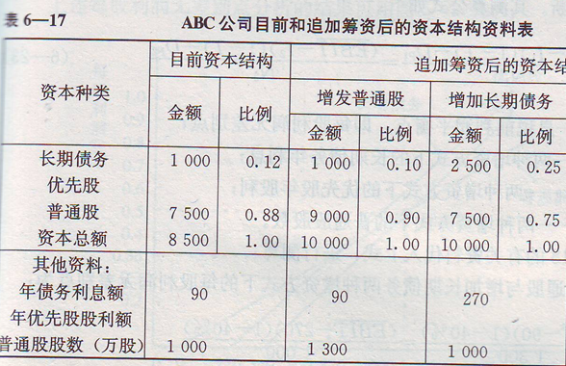
每股收益分析法案例

Slide 137
当息税前利润为1600万元时，假定公司所得税为25%，下面测算这2种筹资方式追加筹资后的普通股的每股利润

Slide 138
每股收益分析的列表测算法
 | 增发普通股 | 增加长期债务
息税前收益 | 1600 | 1600
减：长期债务利息 | 90 | 270
税前利润 | 1510 | 1330
减所得税 | 377.5 | 332.5
税后净利 | 1132.5 | 997.5
普通股 | 1300 | 1000
普通股每股收益 | 0.87 | 1
结论：息税前利润为1600万元，增发普通股，普通股每股收益最低；增加长期债务，普通股每股收益最高

Slide 139
3.每股收益分析的公式测算法
EBIT：息税前收益平衡点；I₁、I₂两种增资方式下的长期债务，D_{p1}、D_{P2}两种增资方式下的优先股年股息，N₁、N₂两种增资方式下的普通股股数.
决策原则：根据每股利润无差别点，选择每股利润大的筹资方案。
判断原则：
预期息税前利润<无差异点的息税前利润, 采用权益筹资
预期息税前利润>无差异点的息税前利润, 采用负债筹资。

Slide 140
每股收益分析的公式测算法
上例
第一步：息税前利润平衡点：

Slide 141
每股收益分析法图示
EPS
B
S
0.45
0
90
270
870
EBIT
每股利润无差别点的息税前收益为870万元的意义在于：当息税前收益大于870万元时，增加长期债务要比增发普通股有利；当息税前收益小于870万元时，增发普通股要比增加长期债务有利。

Slide 142
四、资本结构决策的公司价值比较法
1.公司价值比较法的含义
2.公司价值的测算
3.公司资本成本率的测算
4.公司最佳资本结构的确定

Slide 143
1.公司价值比较法的含义
公司价值比较法是在充分反映公司财务风险的前提下，以公司价值的大小为标准，经过测算确定公司最佳资本结构的方法。

Slide 144
2.公司价值的测算
公司价值等于其未来净收益（或现金流量）按照一定折现率折现的价值，即公司未来净收益的折现值。
公司价值是其股票的现行市场价值。
公司价值等于其长期债务和股票的折现价值之和 （一般采用）。
长期债务的现值等于其面值或本金
股票的现值等于公司未来净收益的现值 S=（EBIT-I)×(1-T)/K_{s}

Slide 145

3.公司资本成本率的测算
公司综合资本成本率

Slide 146
4.公司最佳资本结构的确定
测算了公司的总价值和综合资本成本率之后，应以公司价值最大化为标准比较确定公司的最佳资本结构 。

Slide 147
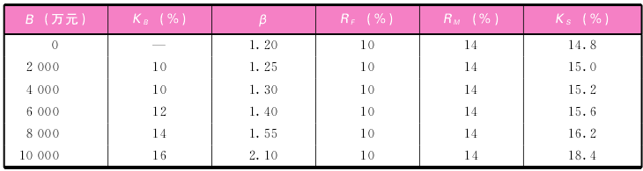
例6-29：ABC公司现有全部长期资本均为普通股资本，无长期债务资本和优先股资本，账面价值20000万元。公司认为这种资本结构不合理，没有发挥财务杠杆的作用，准备举借长期债务购回部分普通股予以调整。公司预计息税前利润为5000万元，假定公司所得税税率为33%。经测算，目前的长期债务年利率和普通股资本成本率如表6-21所示。
当B=2000万元，β=1.25，R_{F}=10%，R_{M}=14%时
K_{S}=10%+1.25×(14%-10%)=15.0%
其余同理计算。

Slide 148
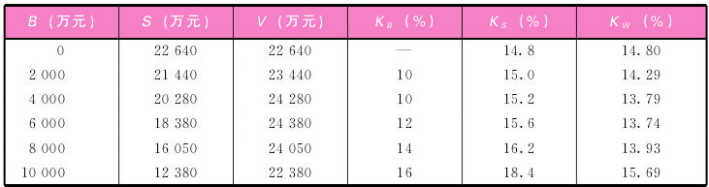
根据表6-21的资料，运用前述公司价值和公司资本成本率的测算方法，可以测算在不同长期债务规模下的公司价值和公司资本成本率，如表6-22所示，可据以比较确定公司的最佳资本结构。
在表6-22中，当B=2000万元，K_{B}=10%， K_{S}=15.0% 以及EBIT=5000万元时，有
S=(5000-2000×10%)(1-33%)/15.0%=21440(万元)
V=2000+21440=23440(万元)
K_{S}=10%×(1-33%)×2000/23440+15.0%×21440/23440
=14.29%
其余同理计算。

Slide 149
在企业没有长期债务时：
企业的资本成本（股权成本）：K_{s}=10%+1.20×(14%-10%)=14.8%
企业的价值：V=S=EBIT(1-t)/K_{s}=22640
企业债务2000时，
企业的平均资本成本14.42%
企业的价值：V=B+S=23440
.......
企业利用长期资本替换普通股时，公司的价值开始上升，平均资本成本率开始下降；直到长期债务达到6000，之后债务增加，企业价值下降，平均资本成本率上升，所以企业选择债务资本为6000

